Slide 1
FLAVORIST
TEA

Slide 3
Tea Market
Black Tea >> Green Tea > Fruit/ Herbal Tea

Slide 4
How many aromas in Tea?

Slide 5
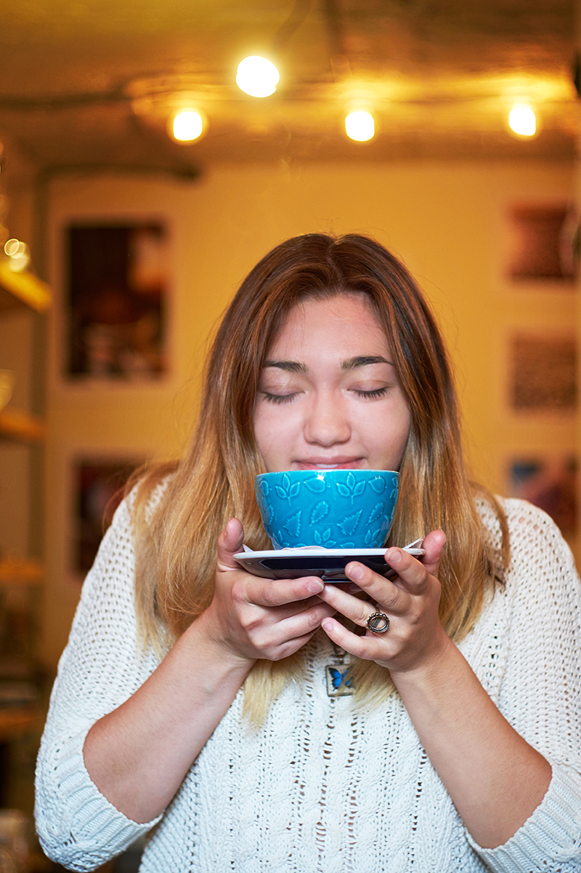
Tea Common Language
Какой для вас этот чай?
У каждого человека
свой опыт
в ощущениях аромата и букета в целом,
поэтому описание
букета всегда верно,
исходя из своего
собственного опыта.

Slide 6
Один и тот же аромат называют разными
Почему??

Slide 7
Влияние региона проживания на восприятие продукта
Один и тот же продукт в разных регионах имеет разный вкус
Вкусовые пристрастия и продуктовая корзина отличаются в регионах
Один и тот же аромат в разных регионах называют по-разному - клюква в Кении, смородина в Европе, слива в Америке - один и тот же аромат.
Кроме того, личные воспоминания (неприятная ситуация может дать
ощущение, что вкус "некачественный" и наоборот)

Slide 8
Основа теории ароматов.
Чай - особо сложный продукт, потому что состоит из многих ароматический соединений. И умение их
находить и описывать – не врождённое!

Slide 9
Анатомия аромата
Мы воспринимаем аромат как часть вкуса, но вкус на аромат никак не влияет.
Ощущения вкусовые - врожденные. От природы мы можем ощущать кислый, горький, сладкий, солёный, умами.
Что же касается аромата - это личная память, копилка, библиотека ощущений, для работы с которой нужна практика и опыт. Работа с ассоциациями и визуалом.

Slide 10
Анатомия восприятия 5 вкусов
Кислый
Горький
Сладкий
Солёный
Умами

Slide 11
Восприятие аромата

Slide 12
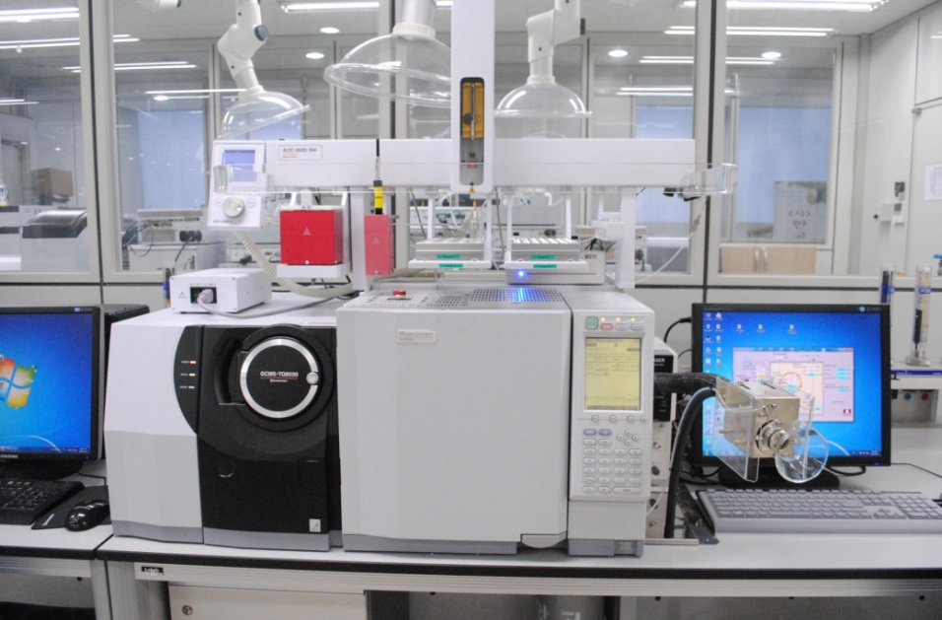
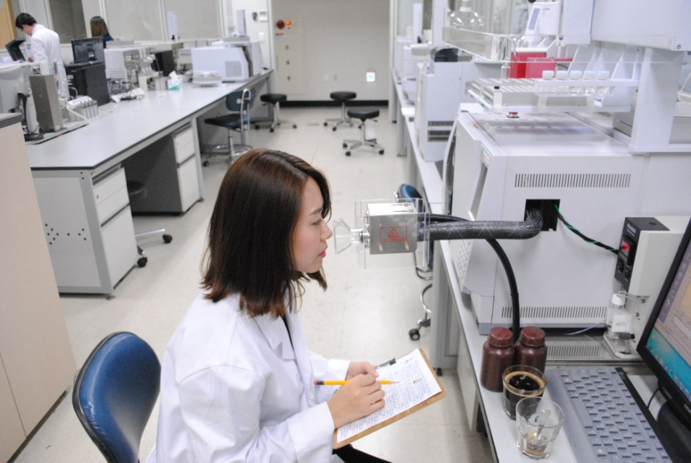
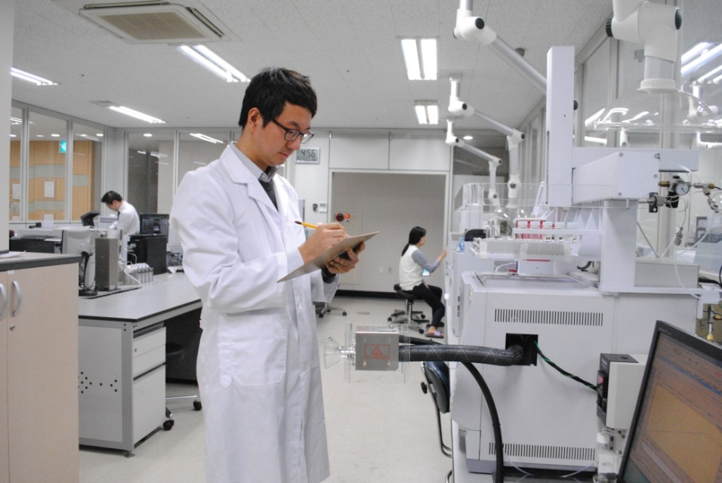
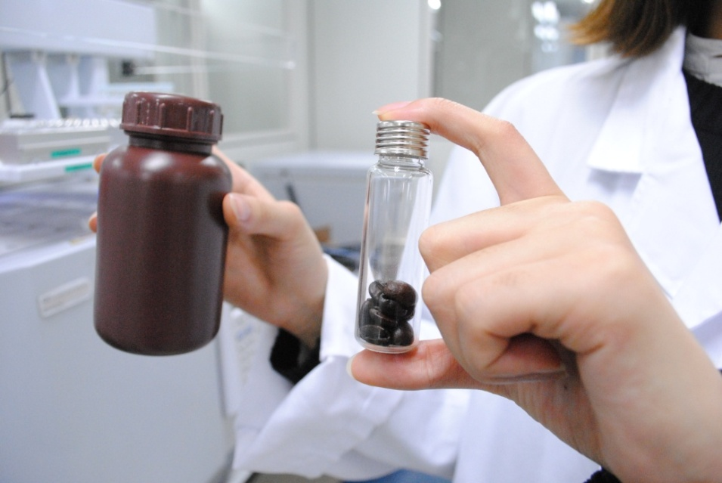
Development of Mechanical Analysis

Slide 13
Coffee Aroma : Gas Chromatograph

Slide 14
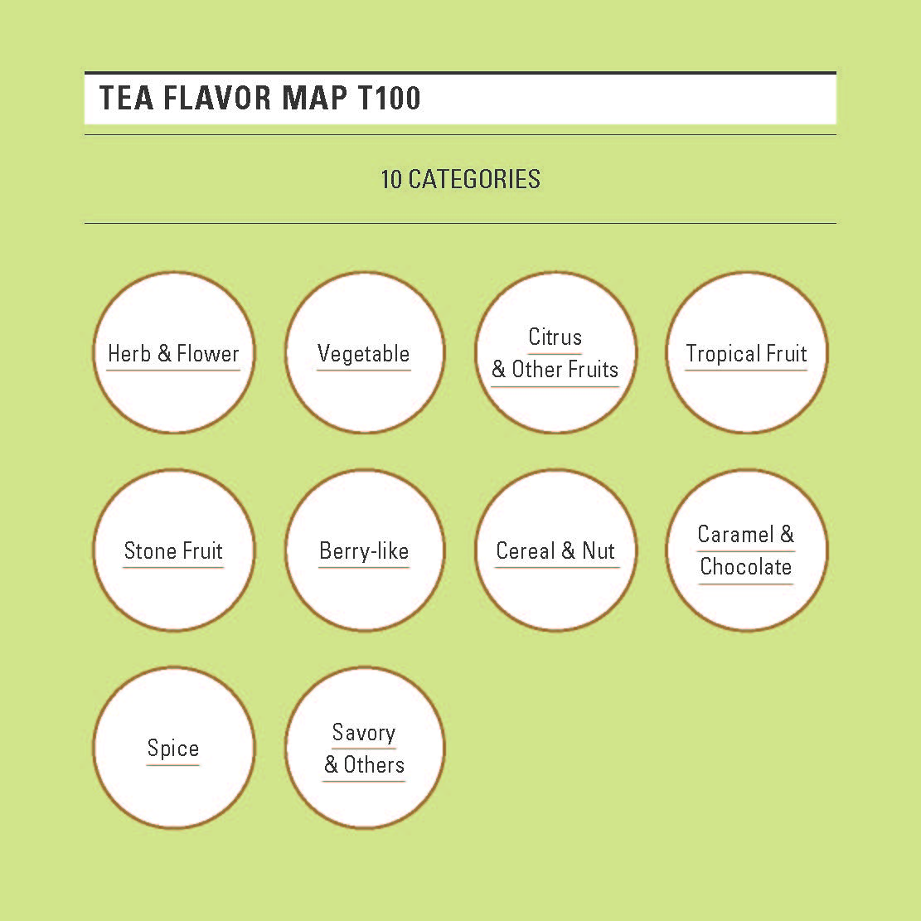
Tea Common Language

Slide 15
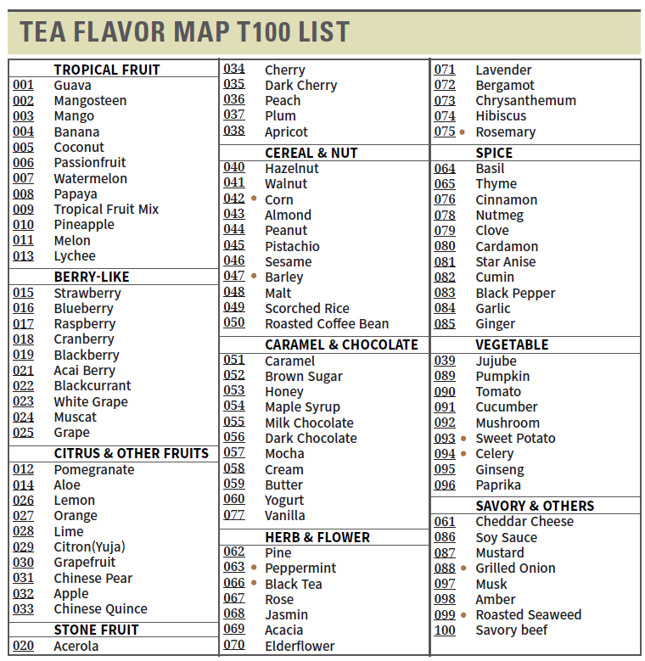
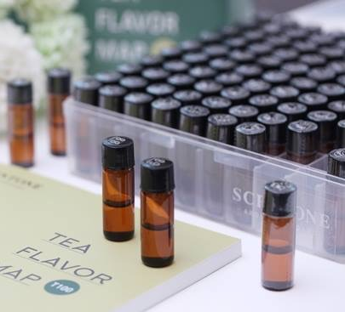
Tea Common Language

Slide 16
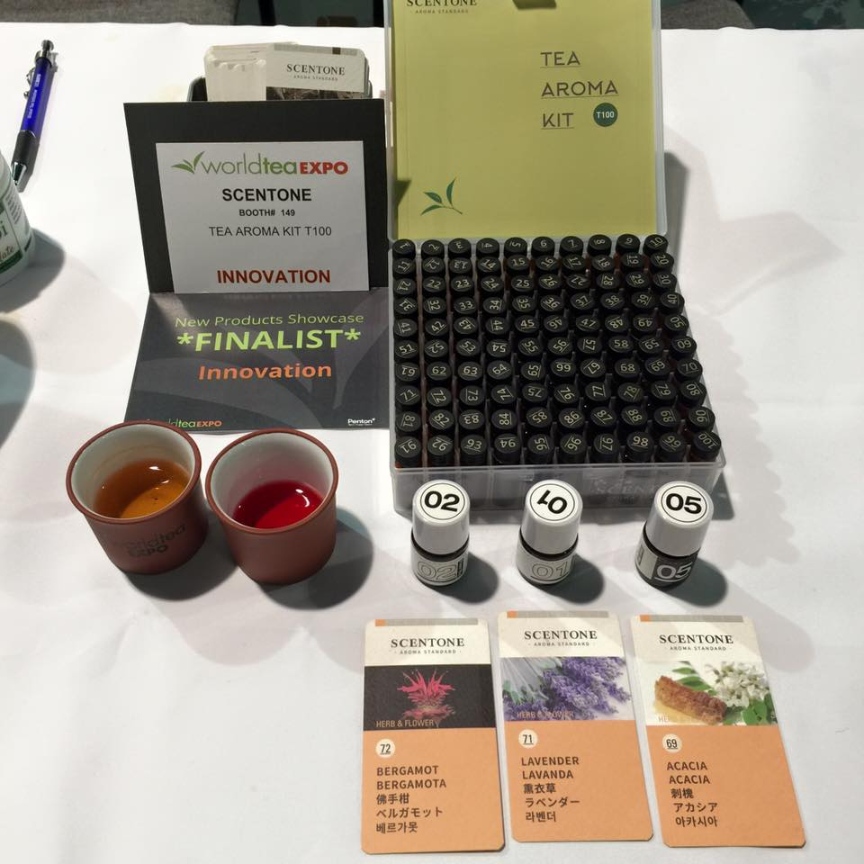
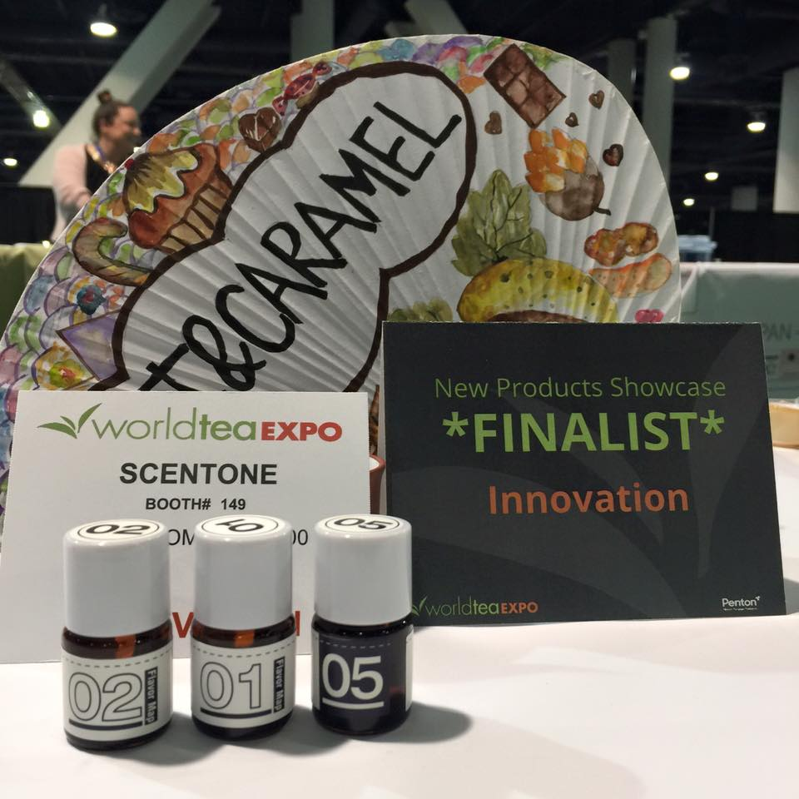
Tea Common Language

Slide 17
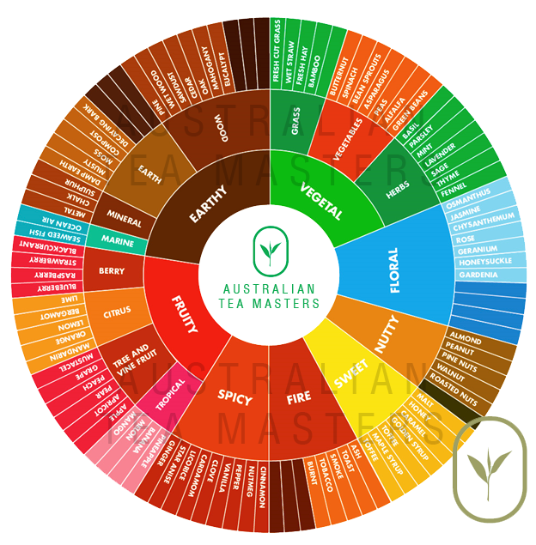
Tea Common Language

Slide 18
Part 2
Tea Flavorist

Slide 19
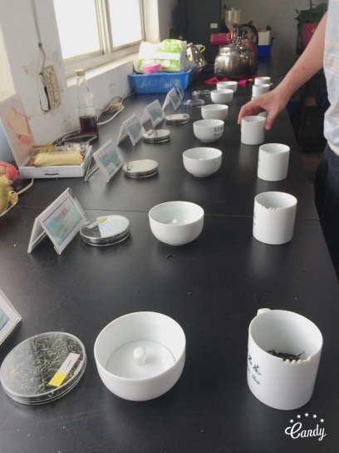
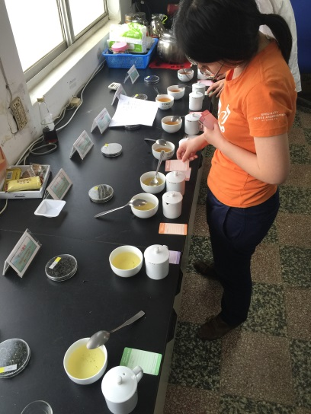
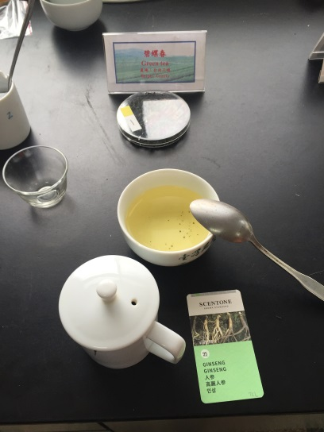
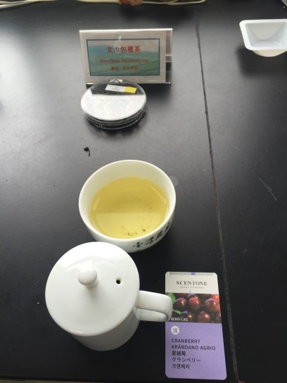
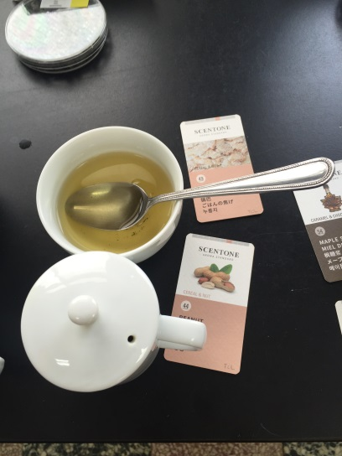
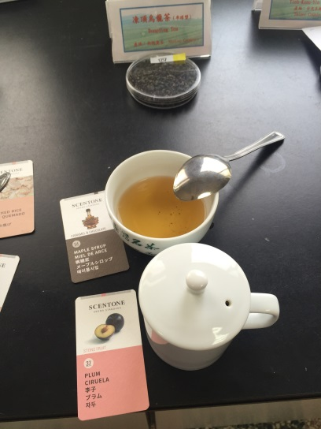
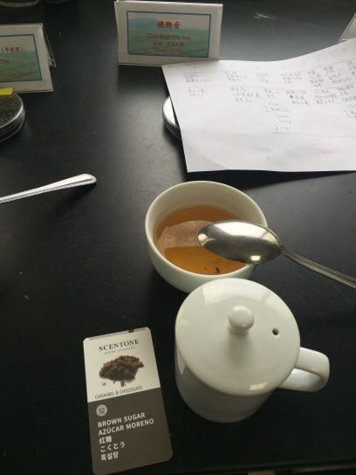
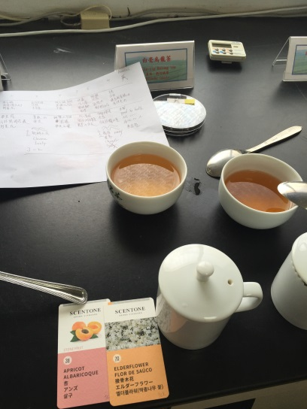
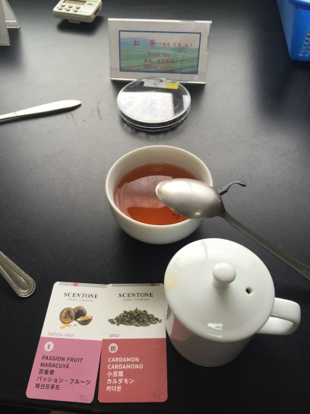
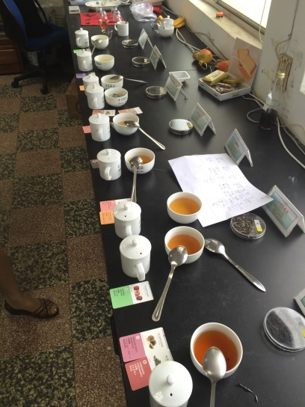
Tea Flavorist

Slide 20
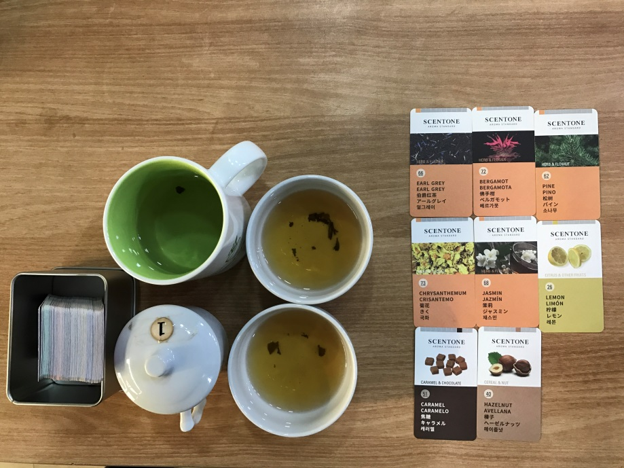
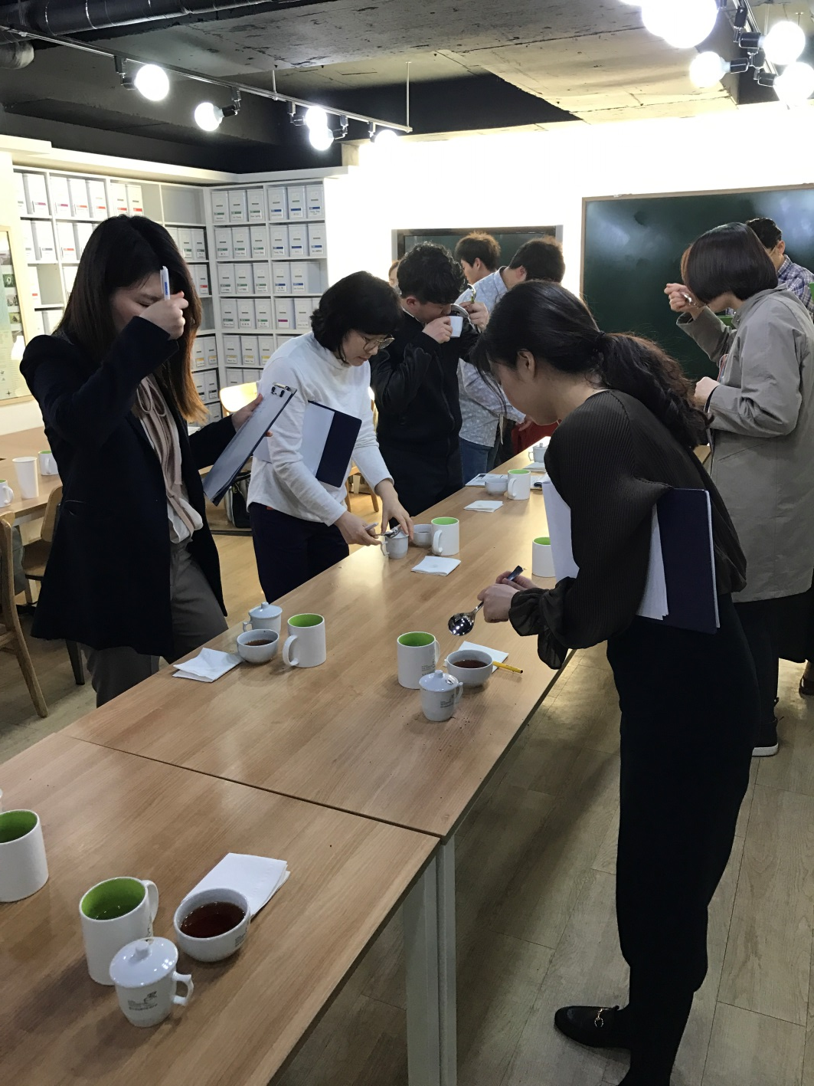
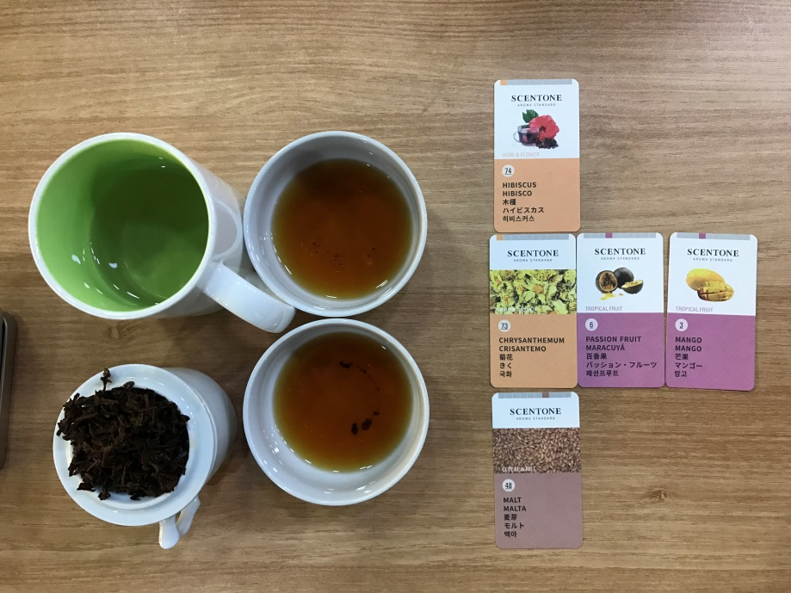
Tea Flavorist

Slide 21
Tea Flavorist
By Sabina Kim

Slide 22
Tea Flavorist

Slide 23
Tea Flavorist

Slide 24
Арома тренинги Scentone
Аромат - это наша память. Основные проблемы описания аромата:
-один и тот же аромат в разных регионах разнятся
-сложно достать из памяти тот самый необходимый. Невозможно опытным путём перенести аромат из бутылочки на один из ароматов в кофе во время дегустации. Необходим проводник - визуальный ряд или ассоциация!

Slide 25
Tea Flavorist
Карамель/ Шоколад | Орехи / злаковые | Пряности
Овощи | Косточковые | Тропические фрукты
Цветы/ Травы | Цитрусы/ другие фрукты | Ягоды/ сухофрукты

Slide 26
Хотите узнать больше?
12-14.03. Стенд Кафема С26 на выставке
13.03. 15:00 Семинар по ароматике кофе на выставке
14.03. 11:00 Чемпионат Аромастер
Больше информации на www.kafema.ru

